Slide 1


Rezultati istraživanja: percepcija važnosti javnog i transparentnog rada vijeća mjesne samouprave
Autor: Udruga za nezavisnu medijsku kulturu
Projekt: “Za čl. 57”
Poduprli: Grad Zagreb i Nacionalna zaklada za razvoj civilnoga društva

Slide 2
Zakon o lokalnoj i područnoj (regionalnoj) samoupravi
Članak 57: “Mjesni odbor osniva se /.../ kao oblik neposrednog sudjelovanja građana u odlučivanju o lokalnim poslovima od neposrednog i svakodnevnog utjecaja na život i rad građana.”

Slide 3
Statut Grada Zagreba
Članak 74: “Na području Grada Zagreba osnivaju se gradske četvrti i mjesni odbori kao oblici mjesne samouprave putem kojih građani sudjeluju u odlučivanju o poslovima iz samoupravnog djelokruga i lokalnim poslovima koji neposredno i svakodnevno utječu na njihov život i rad.”
- Izgubilo se “neposredno sudjelovanje građana” iz čl. 57.

Slide 4
Statut, čl. 79, vijeće gradske četvrti:
Može donijeti plan potreba za aktivnostima unapređenja kvalitete života:
Kultura i zabava, sport i rekreacija, tehnička kultura, zdravlje, očuvanje okloliša, održiv razvoj, briga o djeci i mladima, odgoj i obrazovanje, skrb o osobama treće životne dobi.
Surađuje s udrugama na svom području u pitanjima od interesa za građane gradske četvrti;

Slide 5
Statut, vijeće mjesnog odbora:
Surađuje s udrugama na svom području u pitanjima od interesa za građane s područja mjesnog odbora (čl. 99);
Provodi sportske, rekreacijske, kulturne, socijalne, javnozdravstvene, obrazovne i druge programe lokalnog značenja i pri tome surađuje s formalnim i neformalnim oblicima udruženja građana (čl. 100);
Provodi programe čišćenja i uređenja okoliša i pri tome surađuje s organiziranim i neformalnim oblicima udruženja građana (čl. 100).
Itd.

Slide 6
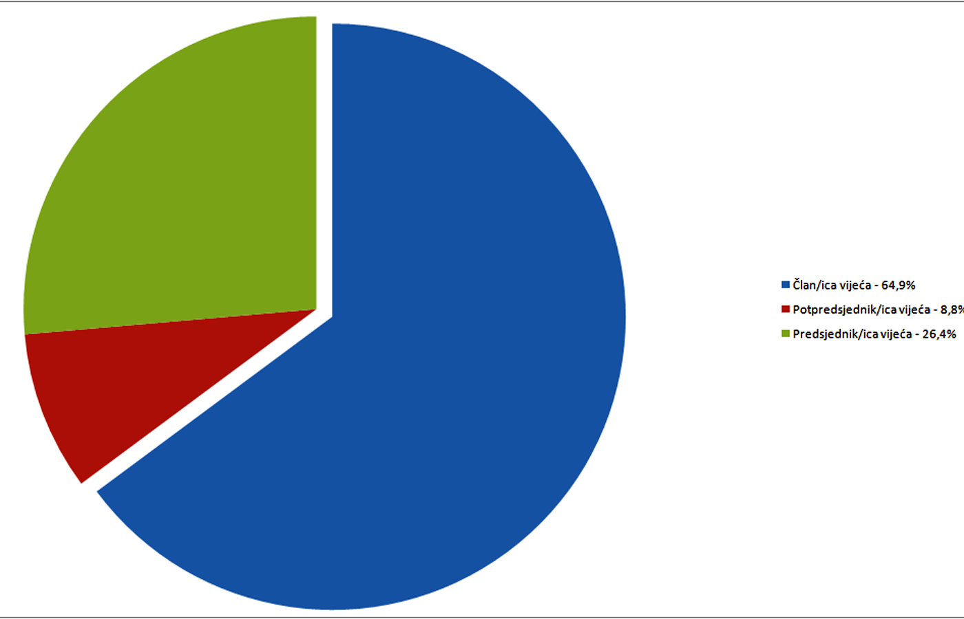
Sastav ispitanika – funkcija u vijeću

Slide 7
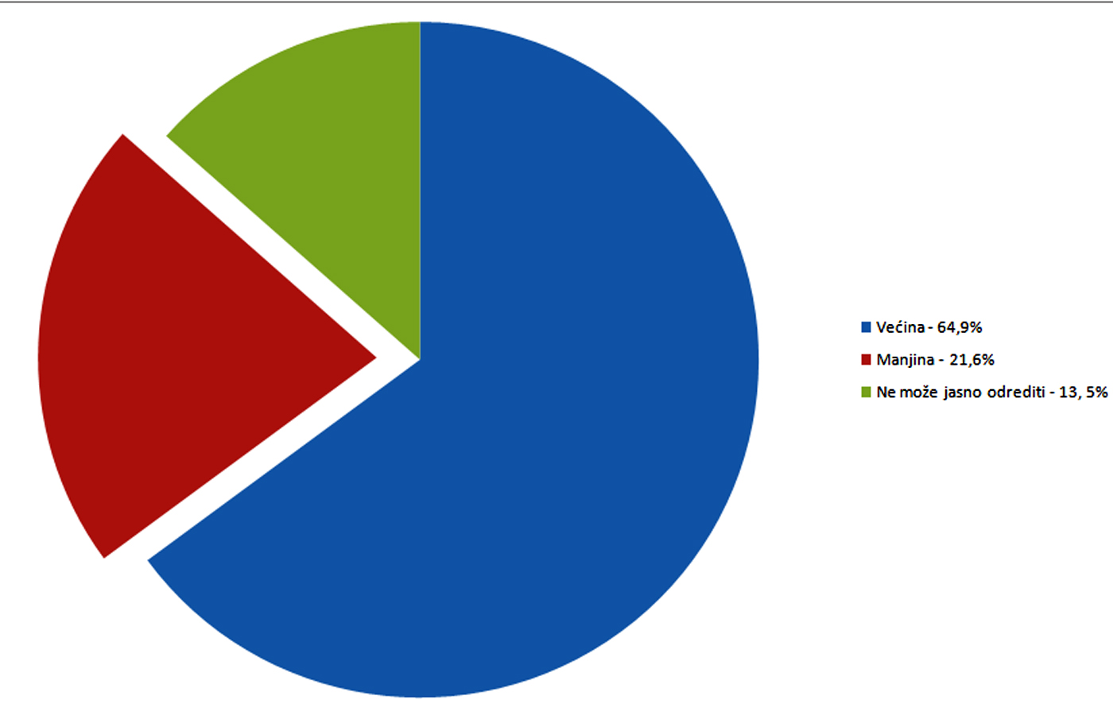
Sastav ispitanika – pripadnost većini ili manjini

Slide 8
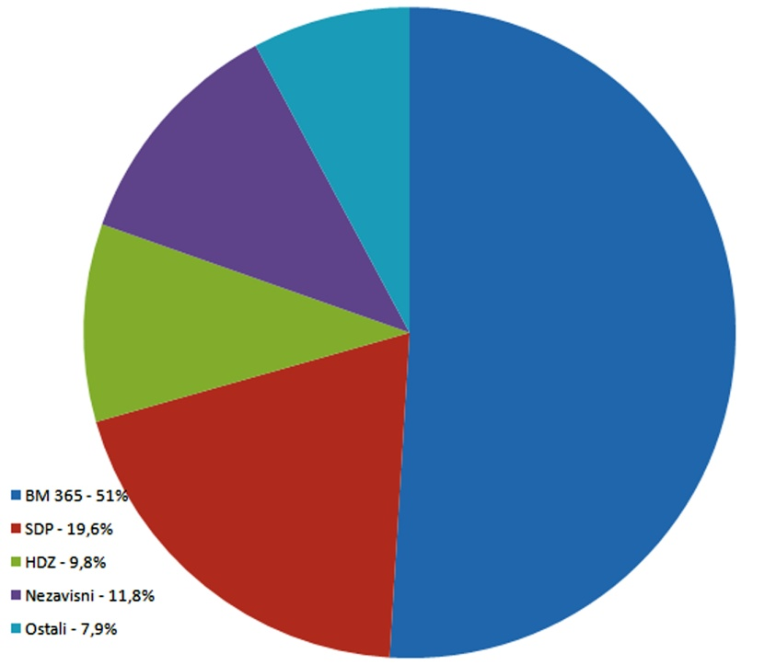
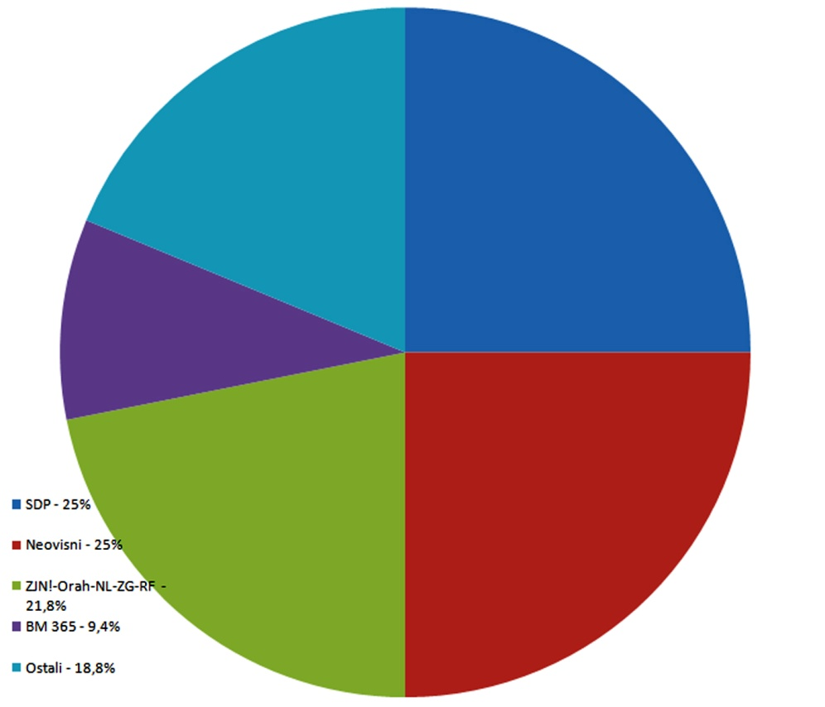
Posebne grupe
Predsjednici - potpredsjednici
Manjina

Slide 9
Sastav ispitanika s obzirom na područje rada udruge

Slide 10
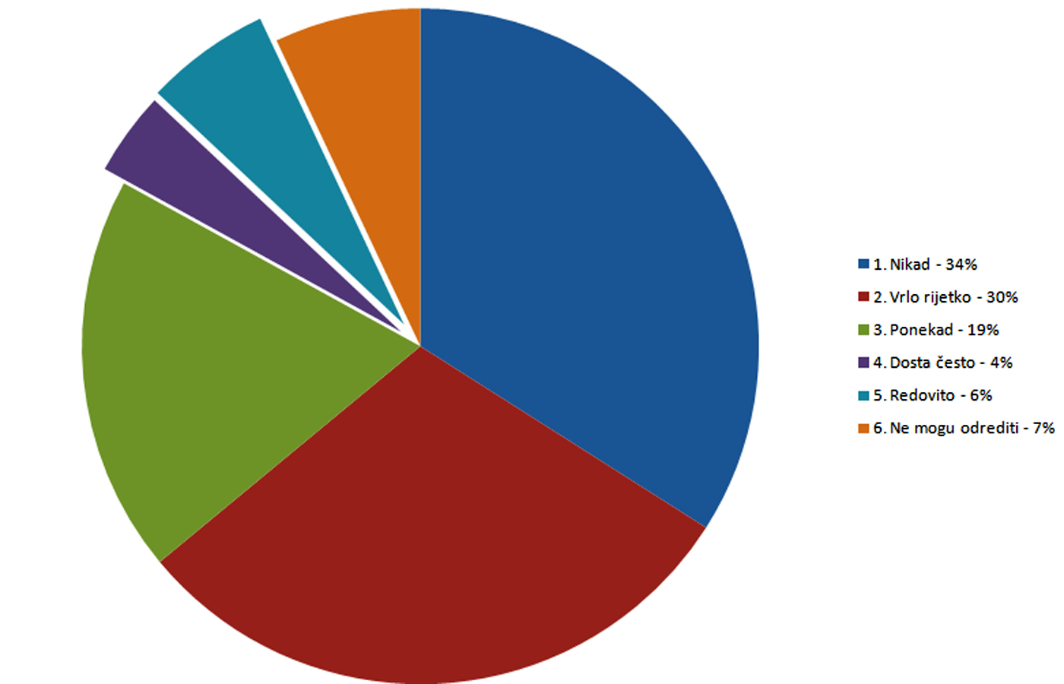
Koliko često kao građanin/ka i civilno-društveni aktivist/ica kontaktirate tijela zagrebačke mjesne samouprave (vijeća mjesnih odbora i vijeća gradskih četvrti)?

Slide 11
Sastav 10% ispitanika koji tvrde da redovito ili vrlo često kontaktiraju tijela mjesne samouprave prema području rada udruge:

Slide 12
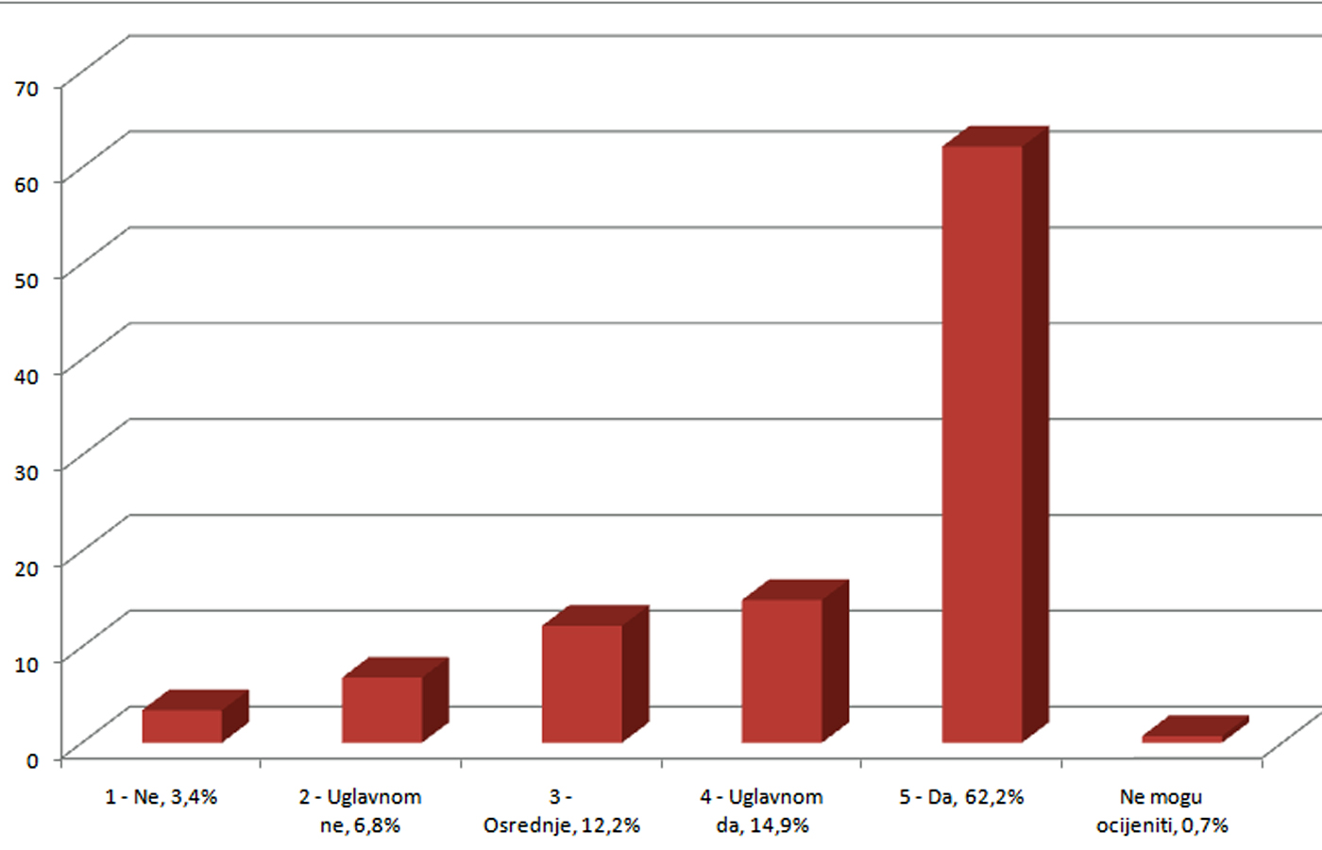
Poštuju li se u radu vašega VMO-a načela proceduralnosti i demokratičnosti?

Slide 13
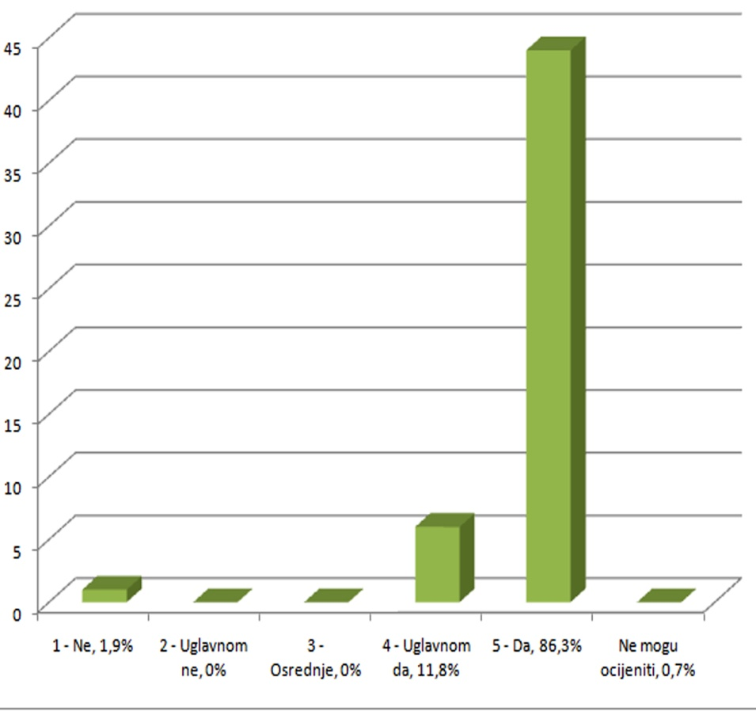
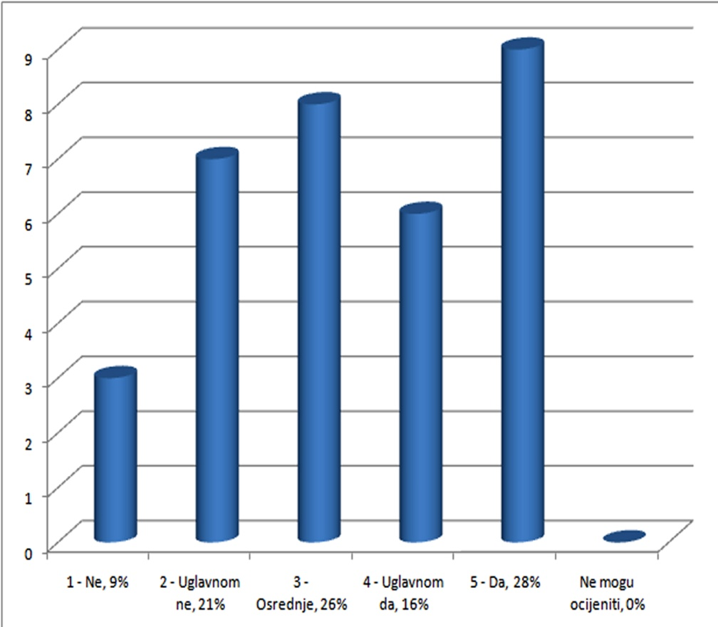
Poštuju li se u radu vašega VMO-a načela proceduralnosti i demokratičnosti?
Predsjednici i potpredsjednici
Manjina u vijeću

Slide 14
Ako smatrate da vam je poznat rad vašega vijeća gradske četvrti: kako biste ocijenili demokratičnost njegova rada?

Slide 15
Kako biste ocijenili demokratičnost rada vašega VGČ-a? (Odgovori 10% ispitanika koji tvrde da redovito ili vrlo često kontaktiraju tijela mjesne samouprave)

Slide 16
Udruge: Koliku važnost pridajete demokratičnosti i proceduralnosti rada VMO-a / VGČ-a?
(Npr. smatrate li važnim da se u radu tijela mjesne samouprave striktno poštuju odredbe poslovnika, da predstavnici političke manjine imaju mogućnost izraziti svoj stav, da manjinsko mišljenje bude zastupljeno u zapisniku?)

Slide 17
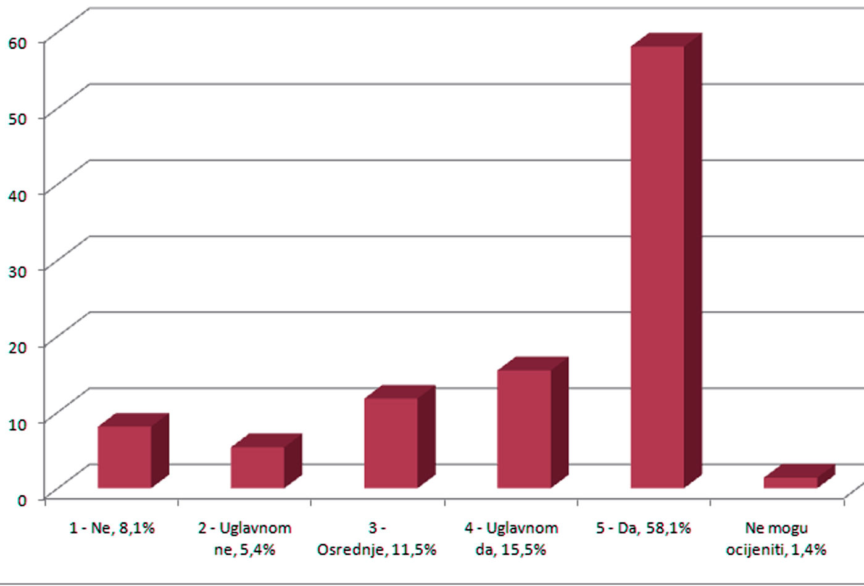
Prenose li zapisnici na primjeren način sadržaj sjednica?

Slide 18
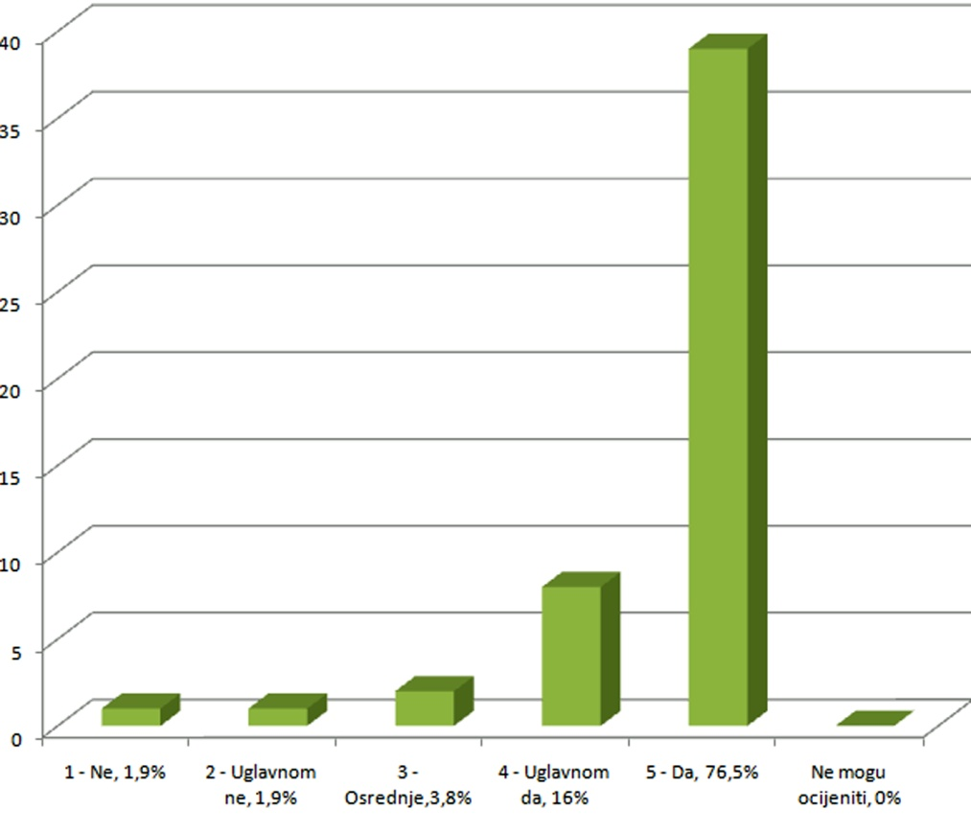
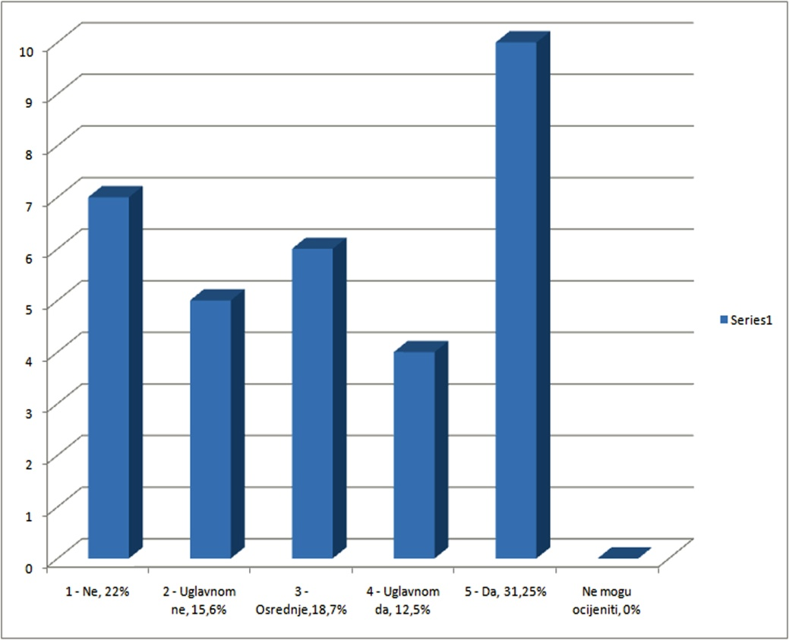
Prenose li zapisnici na primjeren način sadržaj sjednica?
Predsjednici i potpredsjednici
Manjina u vijeću

Slide 19
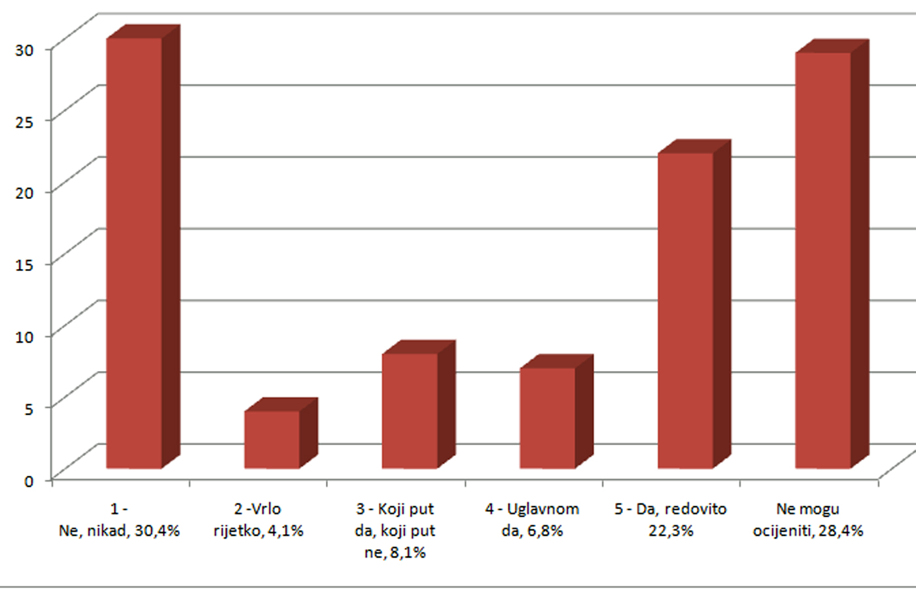
Objavljuju li se zapisnici sa sjednica vašega VMO-a / VGČ-a redovito na oglasnoj ploči?

Slide 20
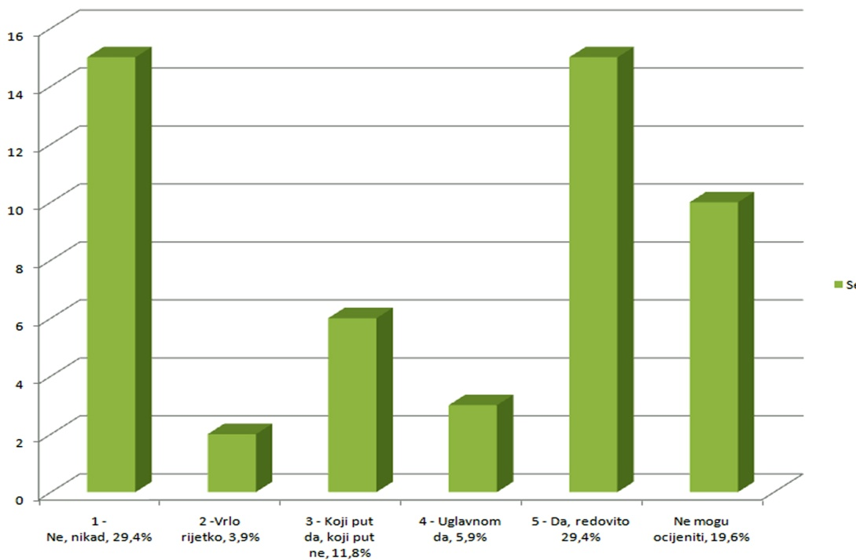
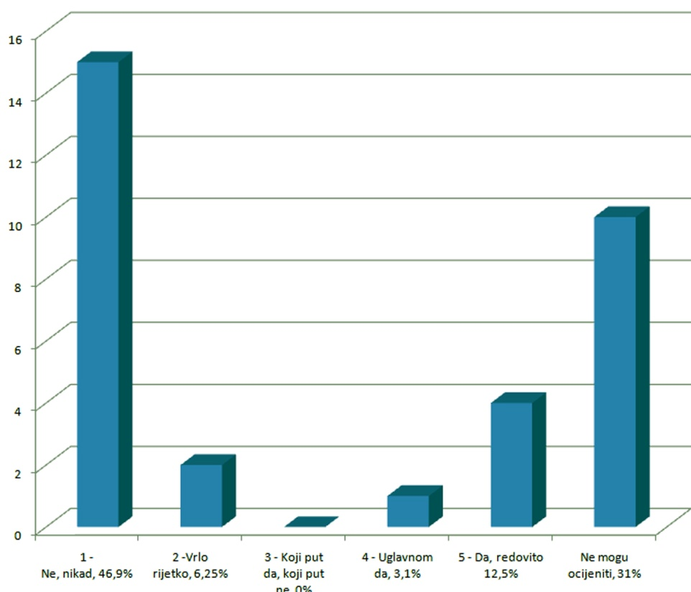
Objavljuju li se zapisnici sa sjednica vašega VMO-a / VGČ-a redovito na oglasnoj ploči?
Predsjednici i potpredsjednici
Manjina u vijeću

Slide 21
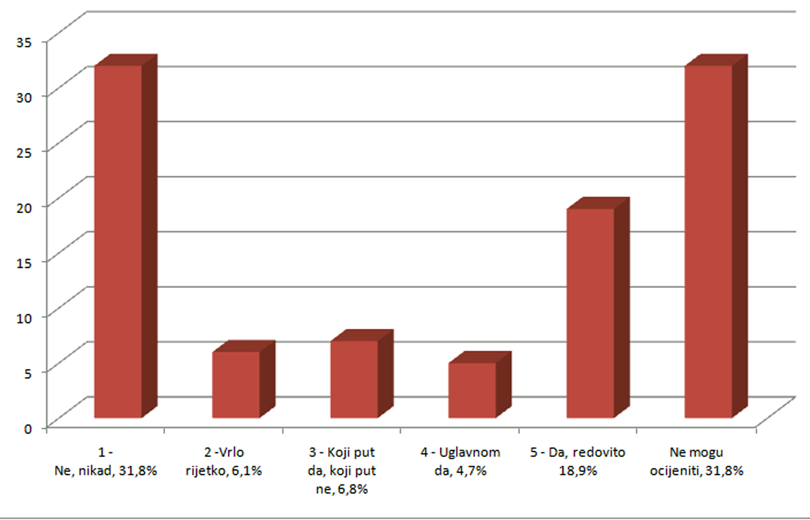
Objavljuju li se zapisnici sa sjednica vašega VMO-a / VGČ-a redovito na službenim internetskim stranicama?

Slide 22
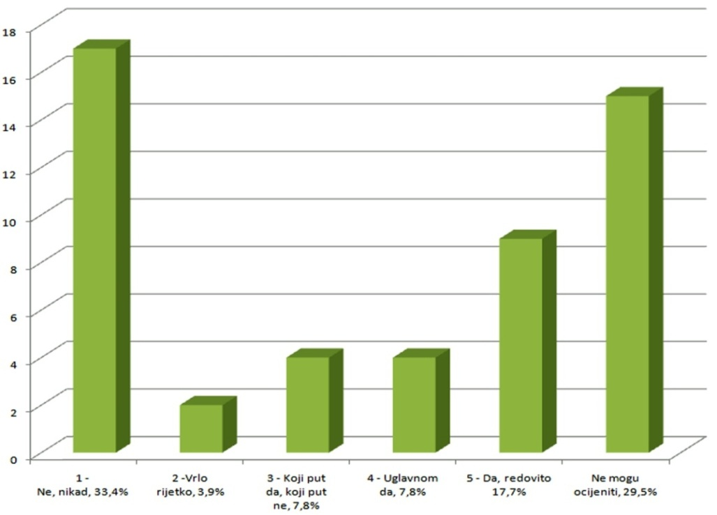
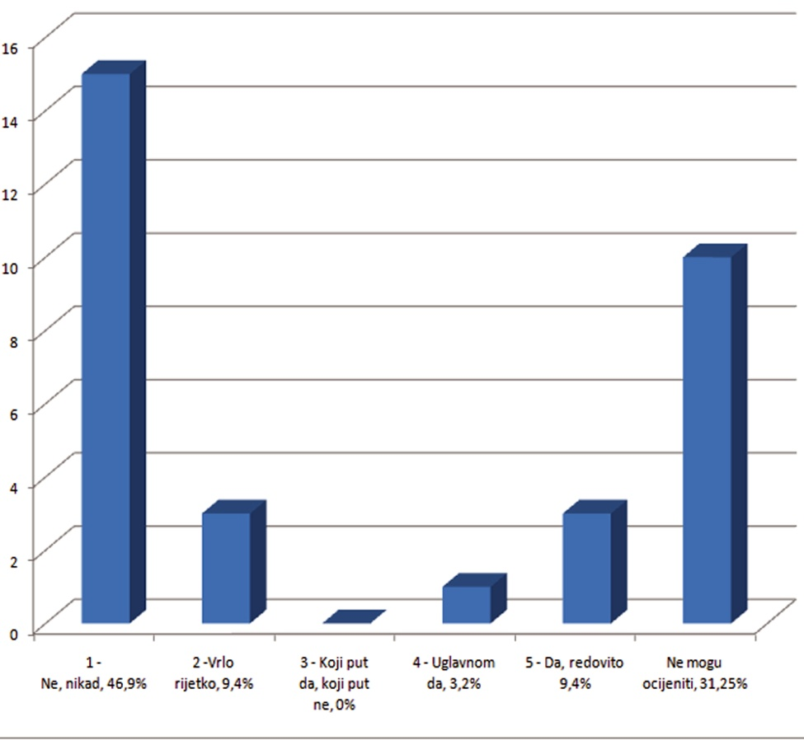
Objavljuju li se zapisnici sa sjednica vašega VMO-a / VGČ-a redovito na službenim internetskim stranicama?
Predsjednici i potpredsjednici
Manjina u vijeću

Slide 23
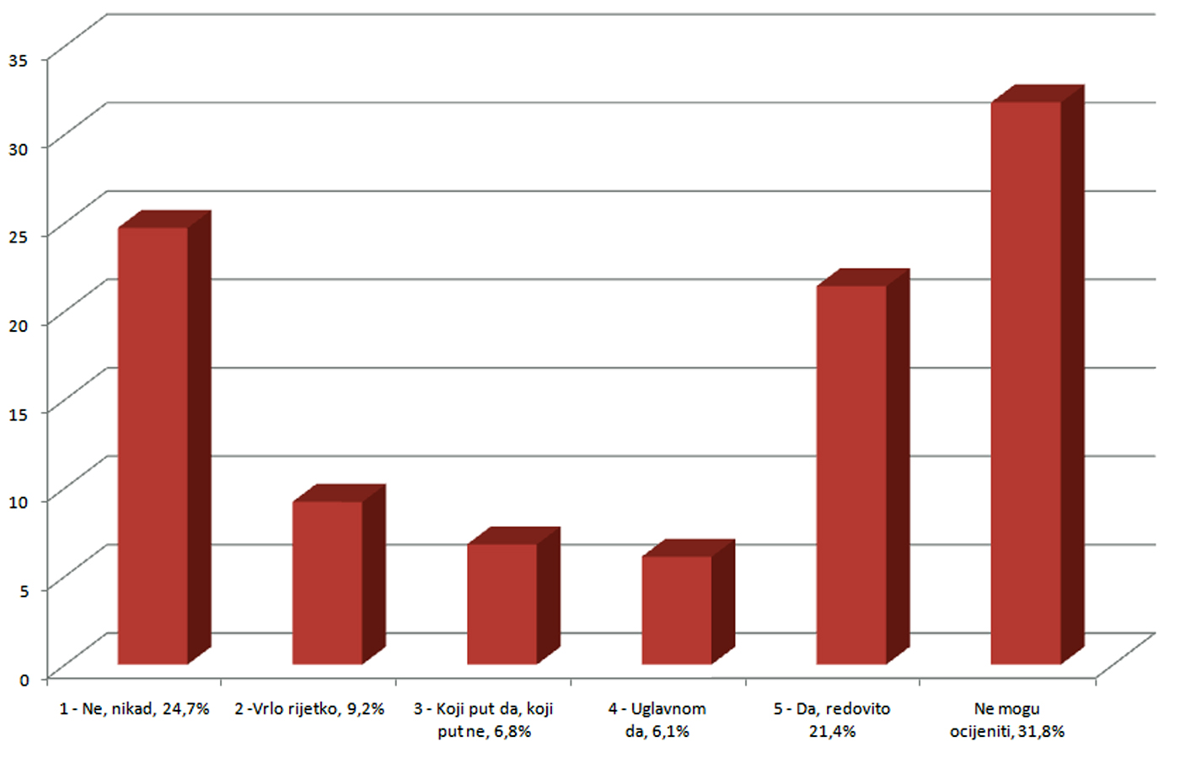
Objavljuju li se akti koje donosi vaš VMO /VGČ redovito na oglasnoj ploči / internet. stranicama?

Slide 24
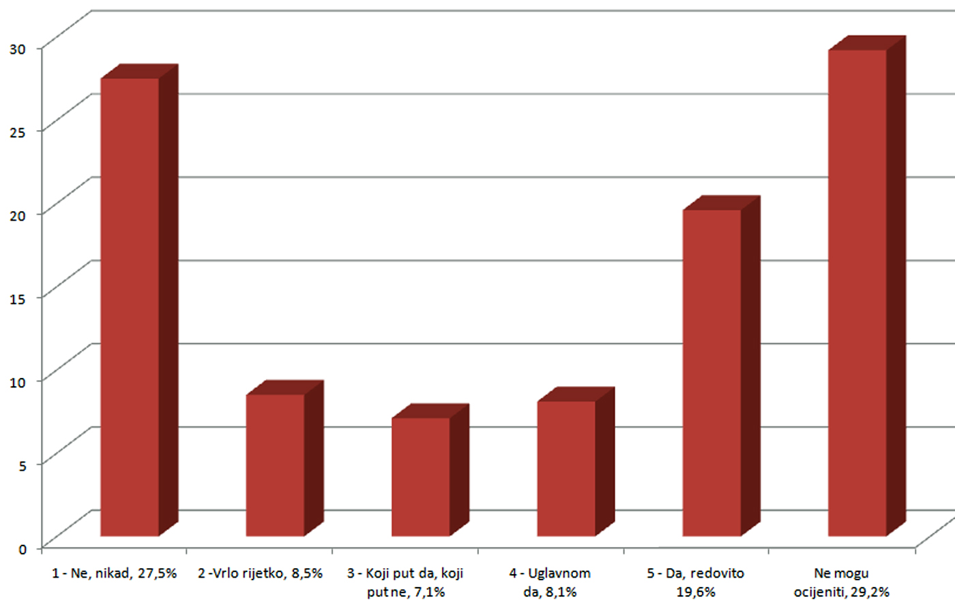
Objavljuju li se na oglasnoj ploči / služb. intern. stranicama informacije o terminima i dnevnom redu sjednica vašega VMO-a / VGČ-a i o mogućnostima njihova neposrednog praćenja?

Slide 25
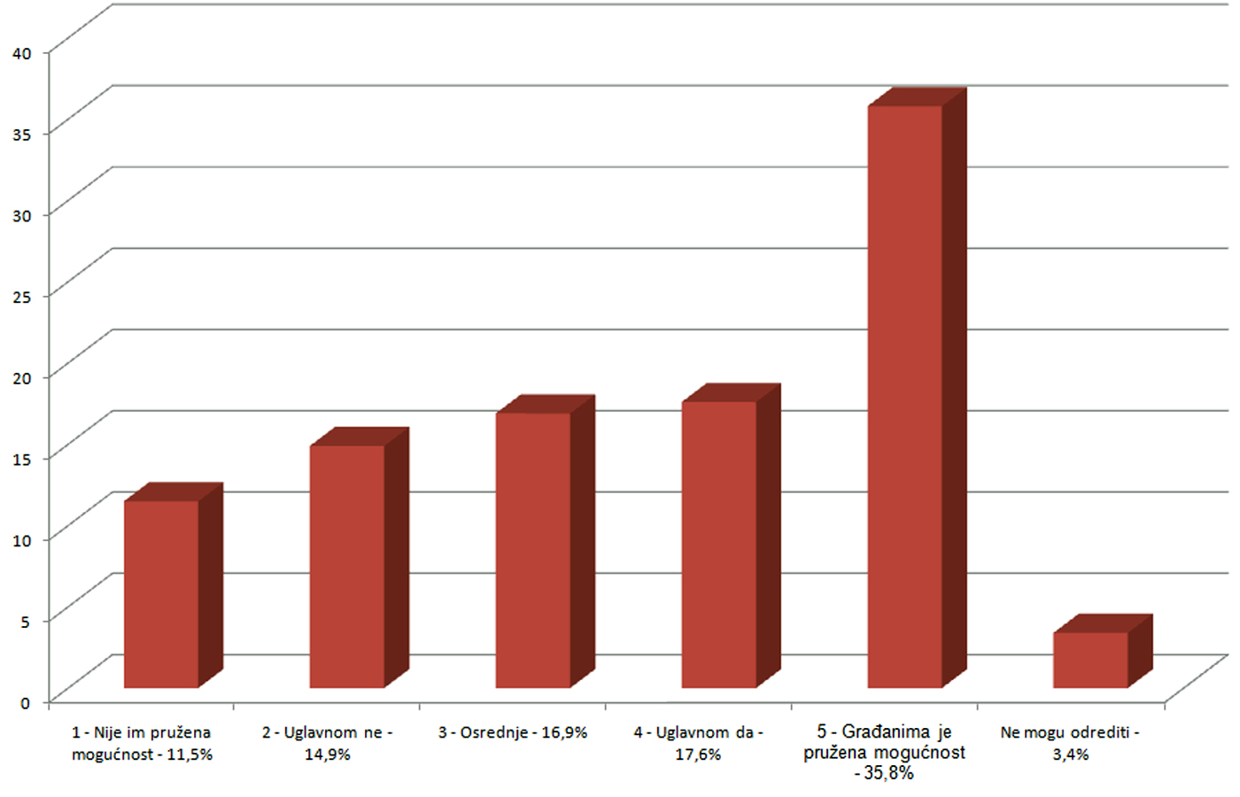
Smatrate li da je građanima pružena mogućnost da budu dobro upoznati s radom vašega VMO-a / VGČ-a?

Slide 26
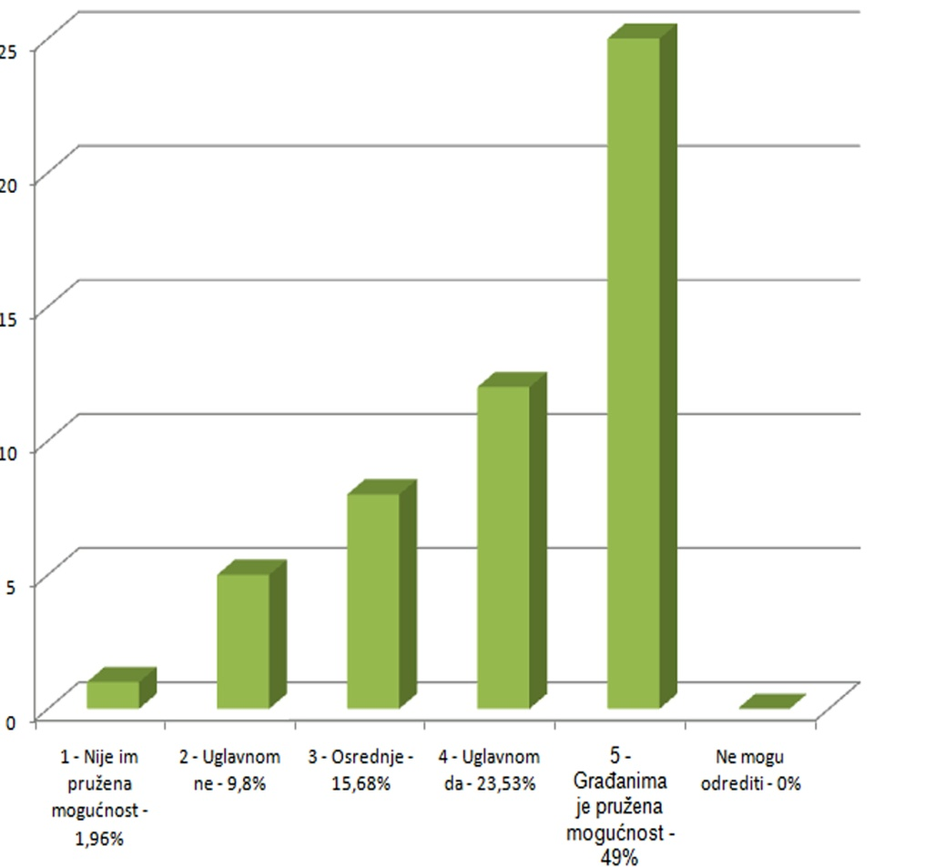
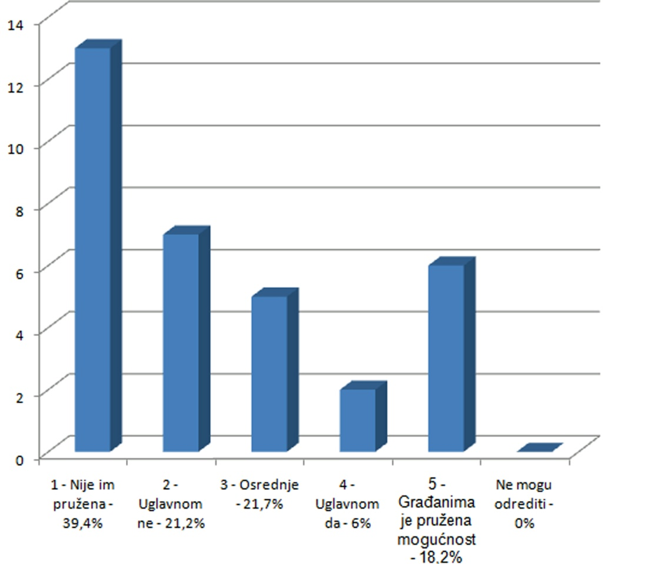
Smatrate li da je građanima pružena mogućnost da budu dobro upoznati s radom vašega VMO-a / VGČ-a?
Predsjednici i potpredsjednici
Manjina u vijeću

Slide 27
Udruge / aktivisti: Kako biste ocijenili otvorenost i transparentnost rada vašega vijeća gradske četvrti?

Slide 28
Kako biste ocijenili otvorenost i transparentnost rada vašega vijeća gradske četvrti? (Odgovori 10% ispitanika koji tvrde da redovito ili vrlo često kontaktiraju tijela mjesne samouprave)

Slide 29
Koliku važnost pridajete proaktivnoj objavi informacija o radu tijela mjesne samouprave na službenoj oglasnoj ploči odnosno na službenim internetskim stranicama?

Slide 30
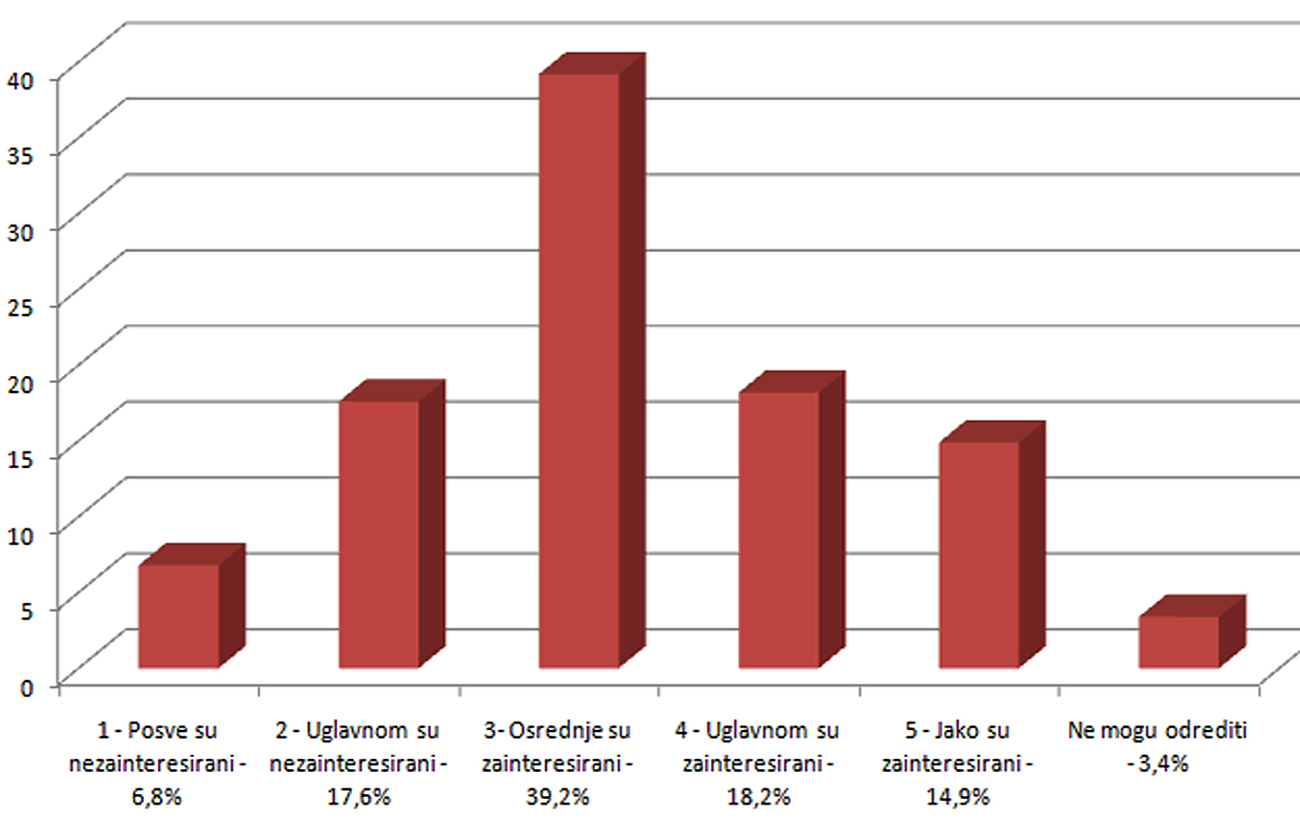
Kolika je zainteresiranost građana za rad vašega VMO-a?

Slide 31
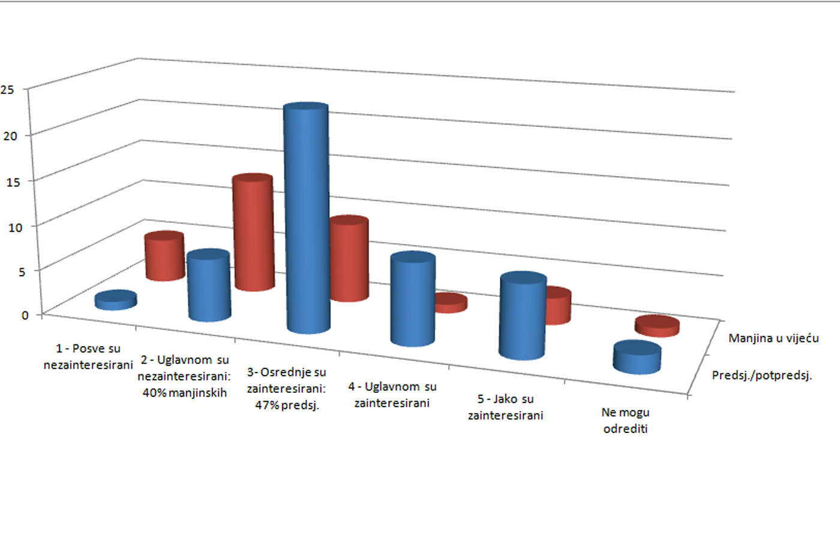
Kolika je zainteresiranost građana za rad vašega VMO-a?

Slide 32
Koliko često kao građanin/ka i civilno-društveni aktivist/ica kontaktirate tijela zagrebačke mjesne samouprave?

Slide 33
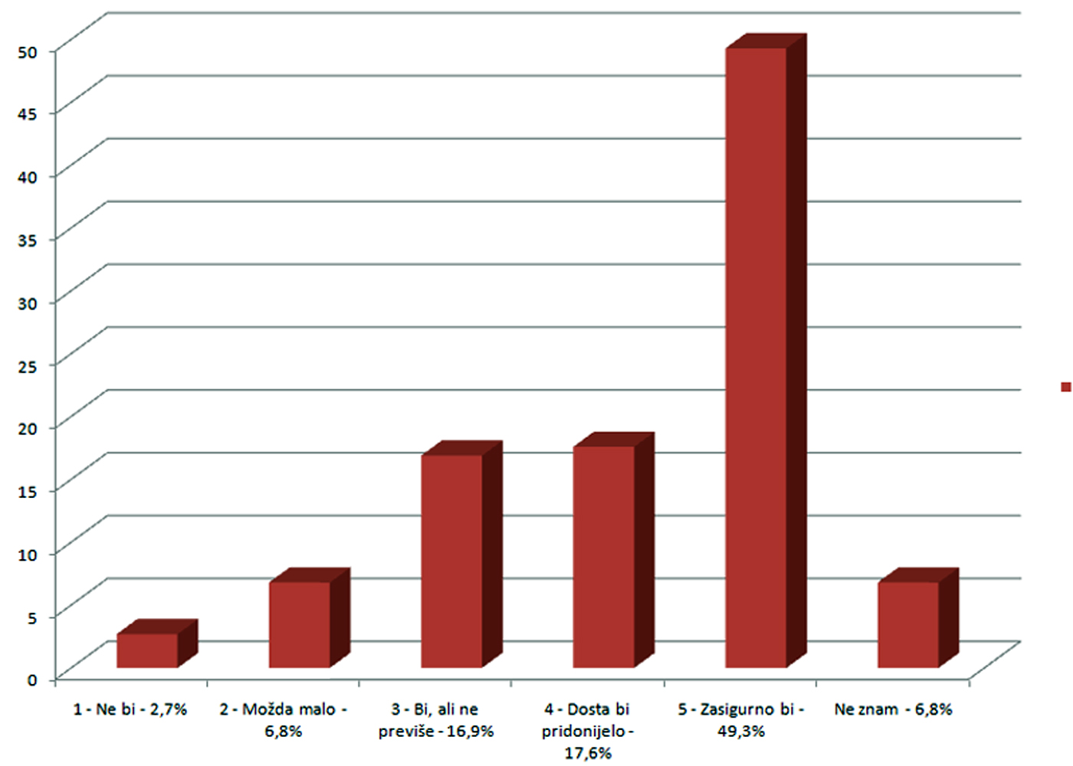
Smatrate li da bi olakšavanje pristupa informacijama o radu vašega VMO-a / VGČ-a doprinijelo većoj zainteresiranosti građana za njegov rad?

Slide 34
Udruge: Koliku važnost pridajete uključenosti građana u neposredno odlučivanje o lokalnim poslovima kroz jedinice mjesne samouprave – GČ-e i MO-e?

Slide 35
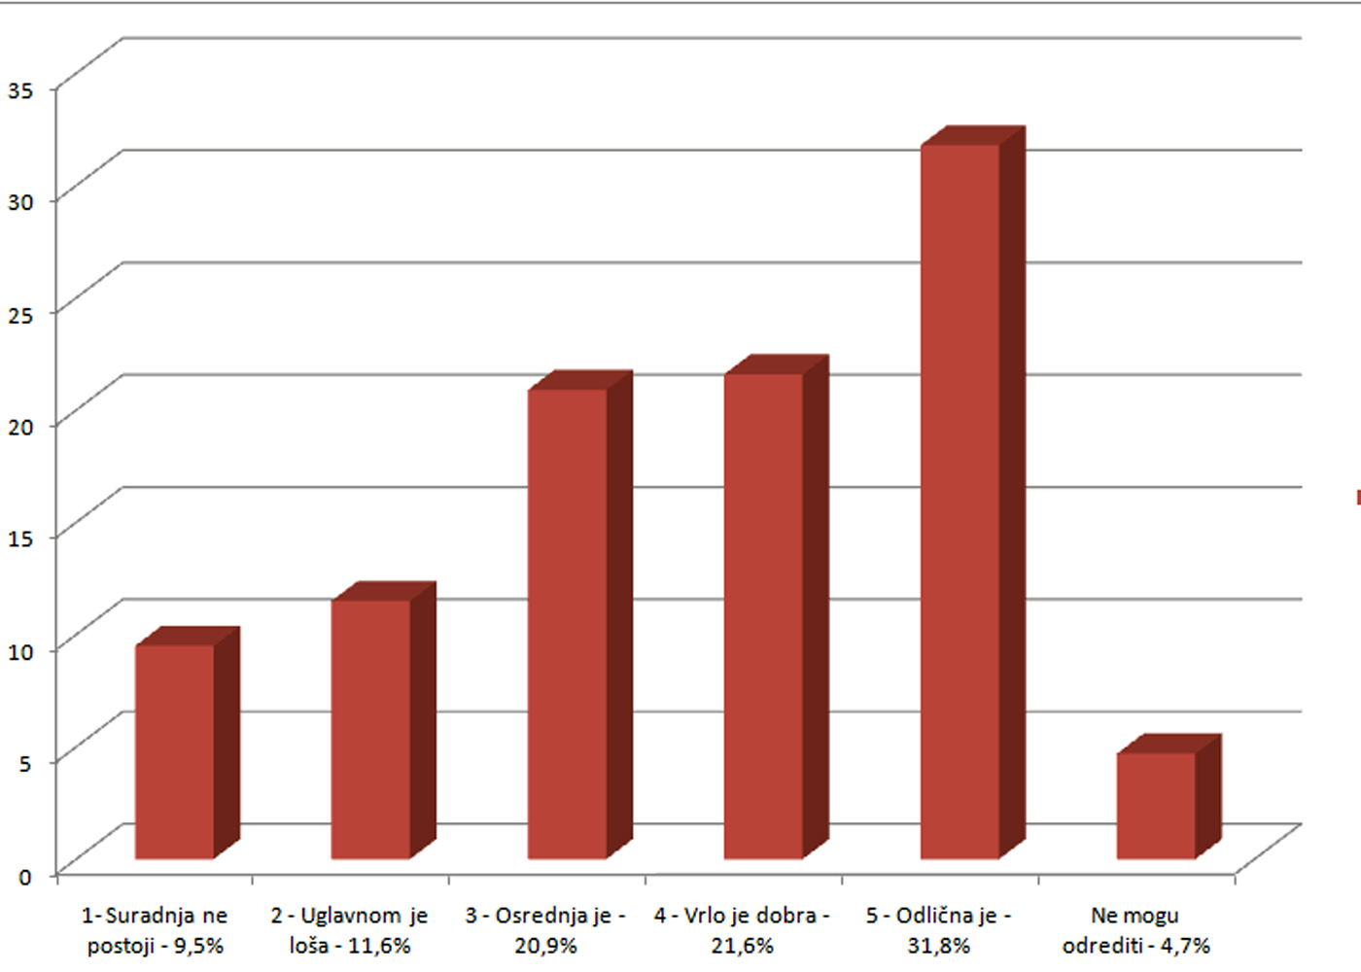
Kako biste ocijenili suradnju vašega VMO-a / VGČ-a s građanskim udrugama?

Slide 36
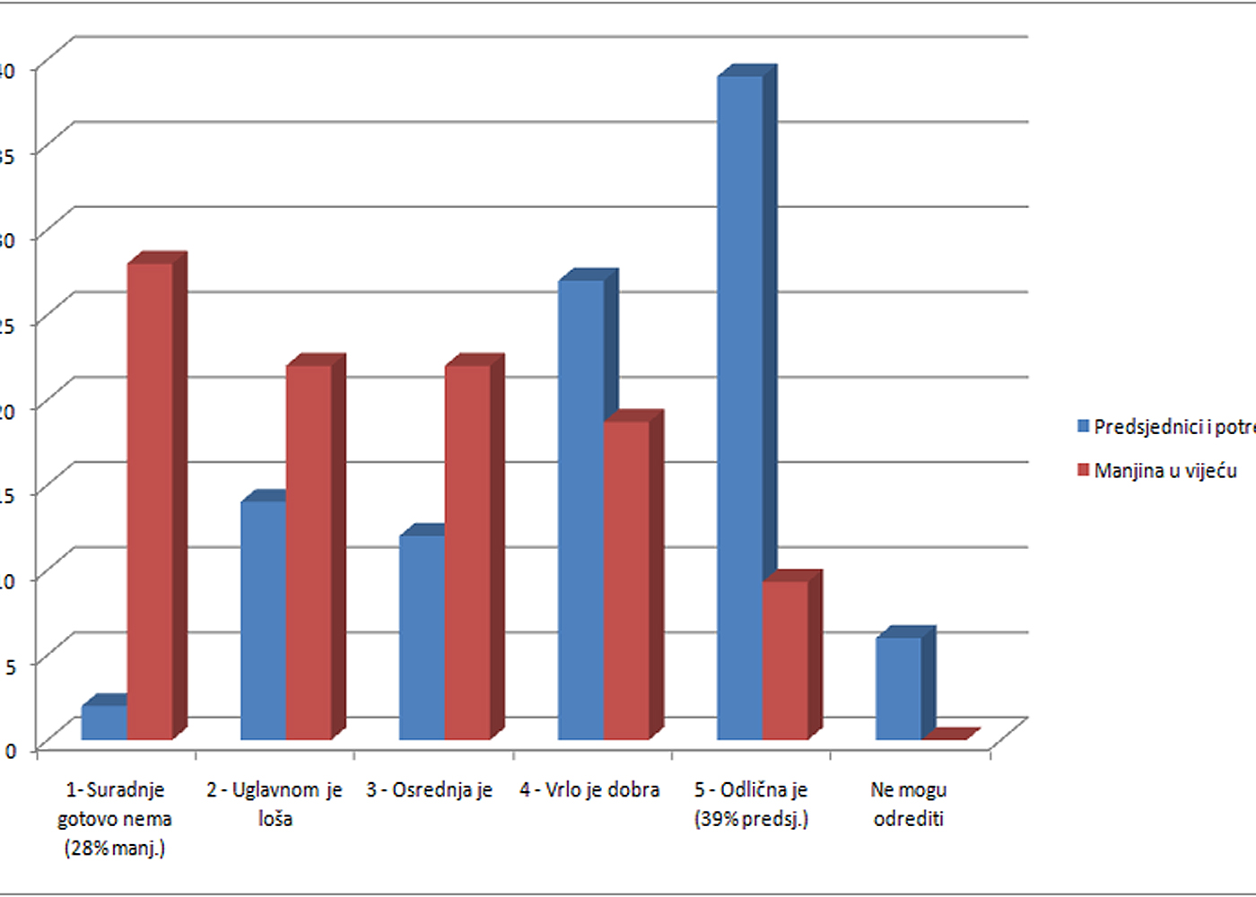
Kako biste ocijenili suradnju vašega VMO-a / VGČ-a s građanskim udrugama?

Slide 37
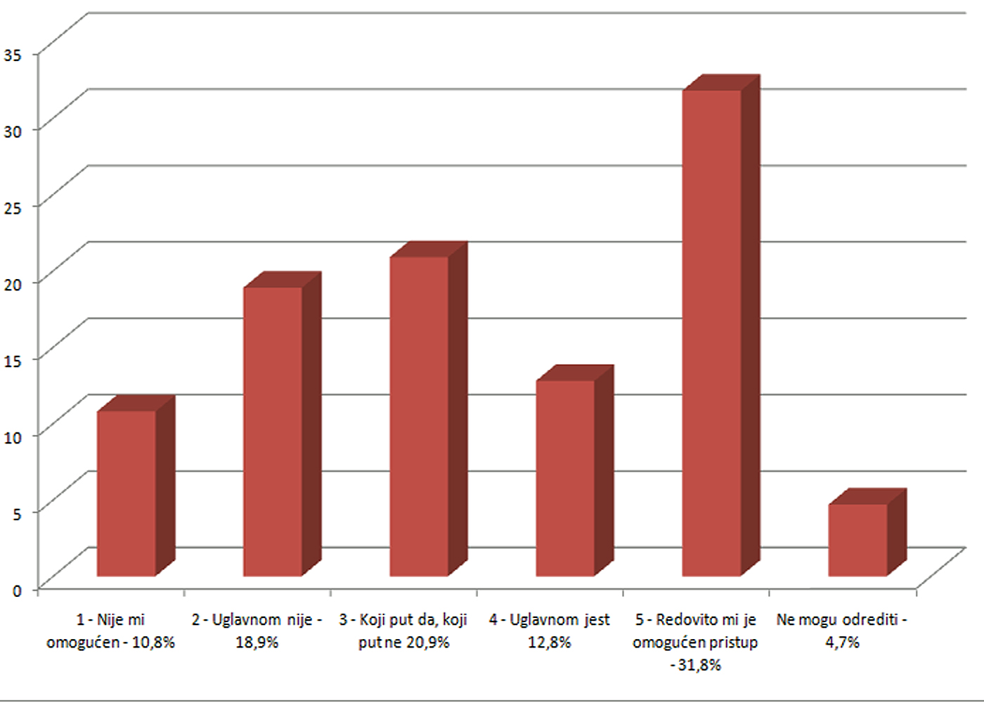
Je li vama kao vijećniku/ici omogućen pristup svim informacijama koje su vam potrebne u radu? (Možete li kao vijećnici u mjesnoj samoupravi dobiti tražene podatke i obavijesti od tijela gradske četvrti i gradskih upravnih tijela? Omogućuju li vam gradska upravna tijela korištenje njihovih stručnih i tehničkih usluga?)

Slide 38
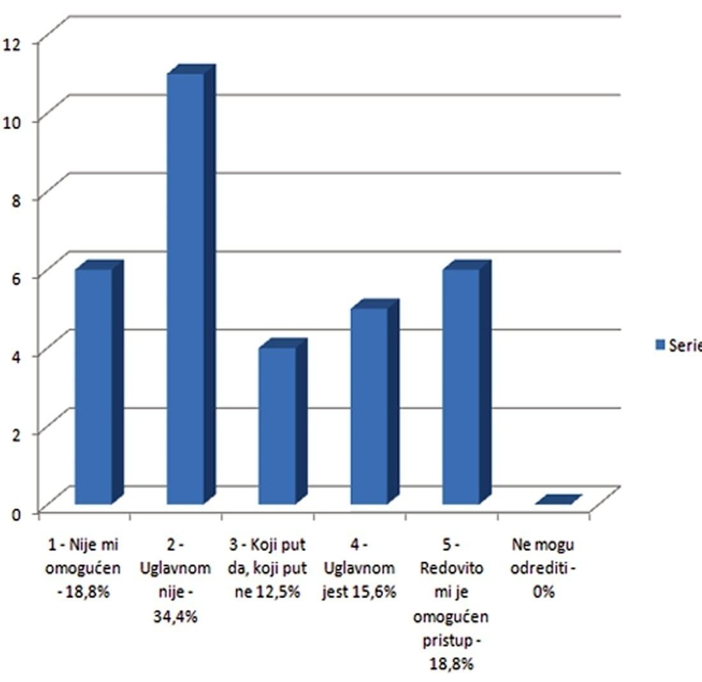
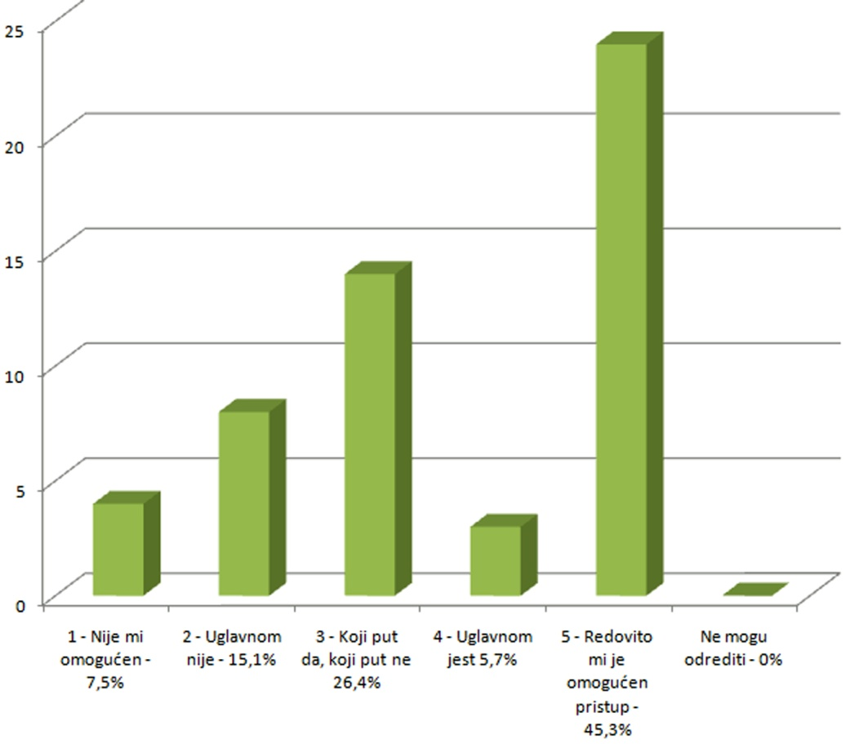
Je li vama kao vijećniku/ici omogućen pristup svim informacijama koje su vam potrebne u radu?
Predsj. i potpredsj.
Manjina u vijeću

Slide 39
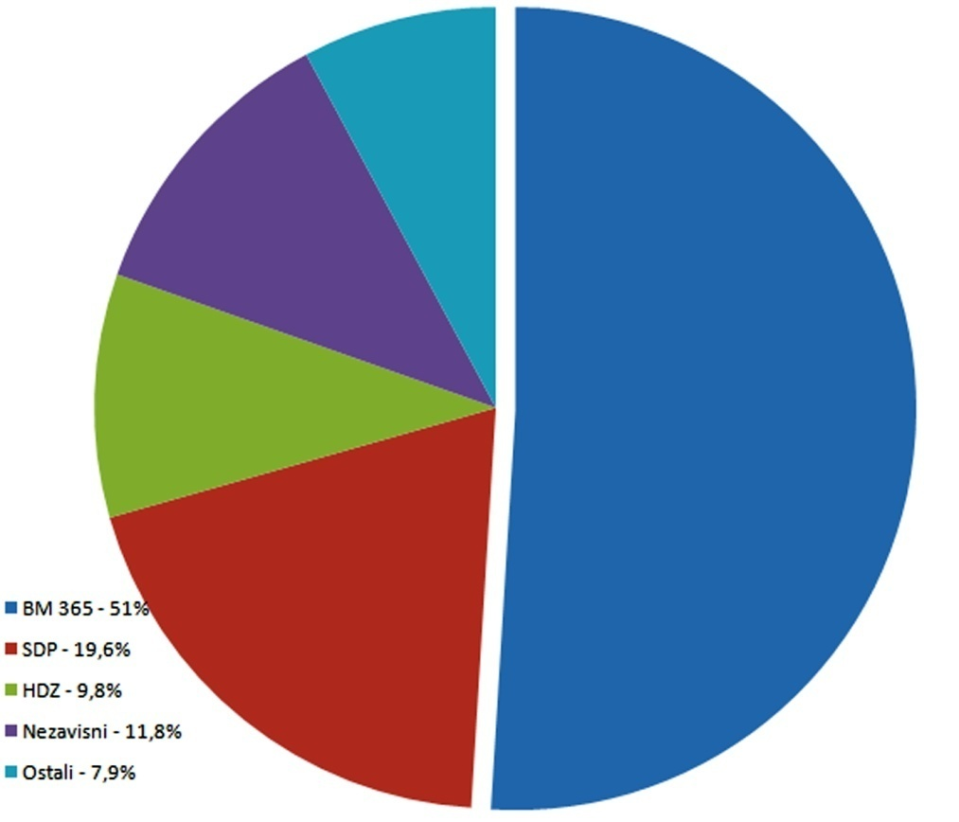
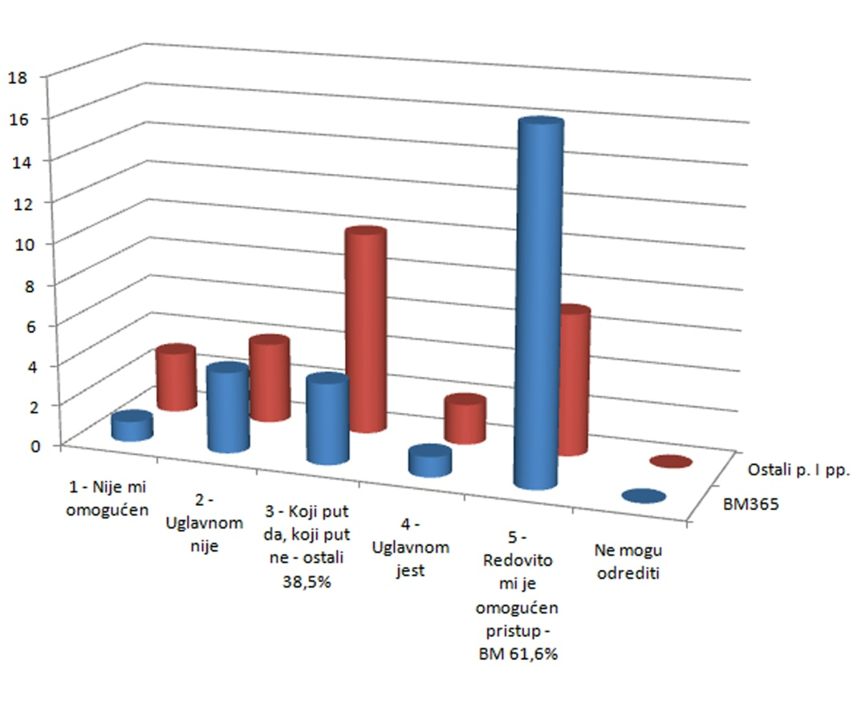
Je li vama kao vijećniku/ici omogućen pristup svim informacijama koje su vam potrebne u radu?
Predsj i p.predsj – stranačka struktura
BM365- predsj, i p.predsj.

Slide 40
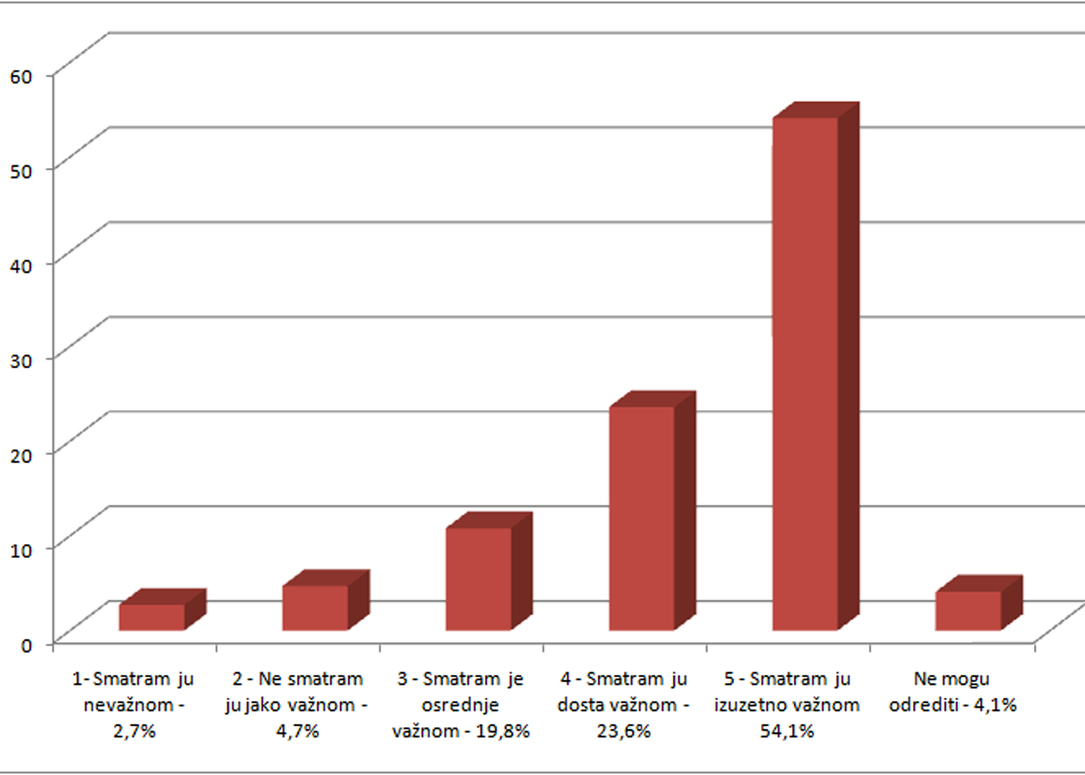
Koliku važnost u vašem radu pridajete otvorenosti tijela gradske četvrti i gradskih upravnih tijela za pružanje neposredne pomoći u vidu pružanja traženih informacija te stručnih i tehničkih usluga?

Slide 41
Udruge: Ako kontaktirate tijela zagrebačke mjesne samouprave, odgovaraju li ona redovito na vaše zahtjeve, pozive, prijedloge...? (Smatrate li njihove odgovore zadovoljavajućima?)

Slide 42
Smatrate li odgovore zadovoljavajućima? (Odgovori 10% ispitanika koji tvrde da redovito ili vrlo često kontaktiraju tijela mjesne samouprave)

Slide 43


